Slide 1


ЗЕРТХАНАЛАРДЫҢ ВИРТУАЛДЫ ОРТАСЫН ҚҰРУ

Slide 2
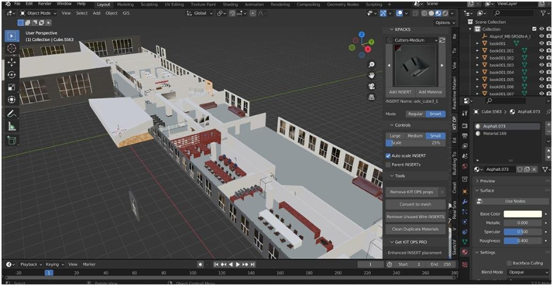
ЖОБАНЫҢ МАҚСАТЫ МЕН МҮМКІНДІКТЕРІ:
Зертханалардың виртуалды ортасын құру.
Виртуалды экскурсия адамдарға қызығушылық тудырып, едәуір алыс жерлерге саяхат жасауға үлкен мүмкіндік береді. Мысалы, әлемге әйгілі мұражайлар мен сәулет нысандары және көптеген саяхат жасауға арналған орындарда мұндай сайттар жиі қолданылады.

Slide 3


3D Blender деген не?
Blender-бұл бірегей бағдарламалық жасақтамасы нақты және түрлі-түсті үш өлшемді әлем.
Blender бағдарламалық жасақтамасының негізгі ерекшеліктері:
●модельдеуді қоса алғанда, 3D қосымшаларын құруға арналған құралдардың кең ауқымын ұсынатын бағдарламалардың толық интеграцияланған жиынтығы, анимация, визуализация және ойын жасауға арналған;
●орындалатын файлдың кішкентай өлшемі;
●ең танымал операциялық жүйелерге – Windows, Linux, FreeBSD, Mac OS X, SGI Irix 6.5, Sun Solaris 2.8 (sparc) орнатуға ыңғайлы.

Slide 4
“КОМПЬЮТЕРЛІК ИНЖЕНЕРИЯ” КАФЕДРАСЫНА ҚАРАСТЫ 6 ЗЕРТХАНА БАР. ОЛАР:
101 - ІЛИЯС ҚОЖАБАЕВ АТЫНДАҒЫ “SMART SENSOR SYSTEMS LAB” ЗЕРТХАНАСЫ;
114 - “3D-МОДЕЛЬДЕУ” ЗЕРТХАНАСЫ;
202 - “ОПЕРАЦИЯЛЫҚ ЖҮЙЕЛЕР” ЗЕРТХАНАСЫ;
302 - “HUAWEI ICT ACADEMY” ЗЕРТХАНАСЫ;
303 - “МИКРОПРОЦЕССОРЛЫҚ ЖҮЙЕЛЕР” ЗЕРТХАНАСЫ;
304 - “CISCO АКАДЕМИЯСЫНЫҢ” ЗЕРТХАНАСЫ.

Slide 5
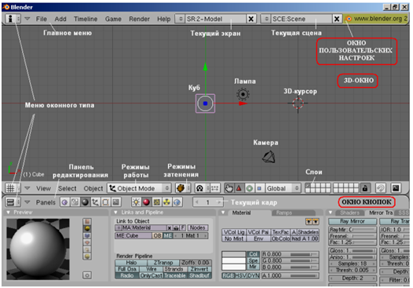


ЭКРАННЫҢ НЕГІЗГІ ЭЛЕМЕНТТЕРІ
Экранда үш терезе бар: жоғарғы жағында (тар жолақ) реттелетін параметрлер терезесі (User Preferences Window), ең үлкені-3D терезесі (Window 3D Viewport) және төменгі жағында батырмалар терезесі(Buttons Window).

Slide 6
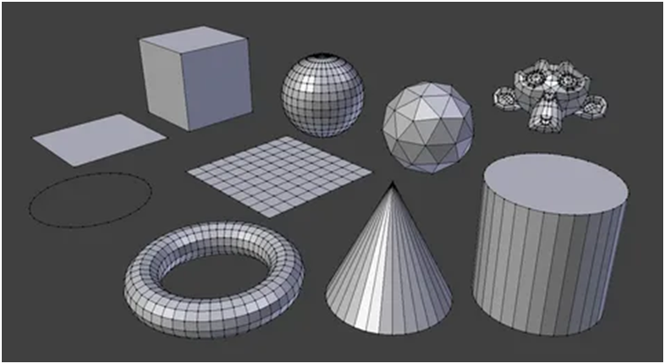
ҚАРАПАЙЫМ КЕСКІНДЕУ
BLENDER ПРИМИТИВТЕРІ ІШІНДЕ MESH НЫСАНДАРЫ МОДЕЛЬ ҮШІН НЕГІЗ РЕТІНДЕ ЖИІ ТАҢДАЛАДЫ. ОНЫМЕН ЖҰМЫС ЖАСАУ ОҢАЙ ӘРІ ТИІМДІ.
MESH (ӨҢДЕЛЕТІН ЖАҚТАУ) ЕҢ ОҢАЙ ЖОЛЫ БЕТТЕРДІ БЕЙНЕЛЕУ. КӨПБҰРЫШТЫ МОДЕЛЬДЕУДІҢ МӘНІ МЫНАДА: БҮКІЛ БЕТІ КӨПТЕГЕН ҮШБҰРЫШТАРМЕН ҰСЫНЫЛҒАН ЖӘНЕ МОДЕЛЬДЕУ МІНДЕТІ ОЛАРДЫҢ ШЫҢДАРЫНЫҢ ОРНАЛАСУЫН АНЫҚТАУҒА ДЕЙІН АЗАЯДЫ. МОДЕЛЬДЕУ ҚАРАПАЙЫМНАН КҮРДЕЛІГЕ АУЫСАДЫ: БЕТТЕР ҚОСЫЛАДЫ, ГЕОМЕТРИЯ НАҚТЫЛАНАДЫ. ОСЫДАН КЕЙІН MESHSMOOTH МОДИФИКАТОРЫ МОДЕЛЬГЕ ҚОЛДАНЫЛАДЫ, НӘТИЖЕСІНДЕ ҚОСЫМША КӨПБҰРЫШТАРДЫ ҚОСУ АРҚЫЛЫ БЕТТІ АВТОМАТТЫ ТҮРДЕ ТЕГІСТЕЙДІ.

Slide 7
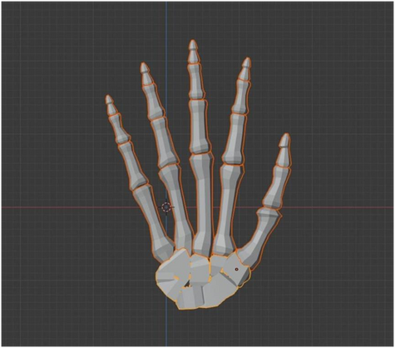
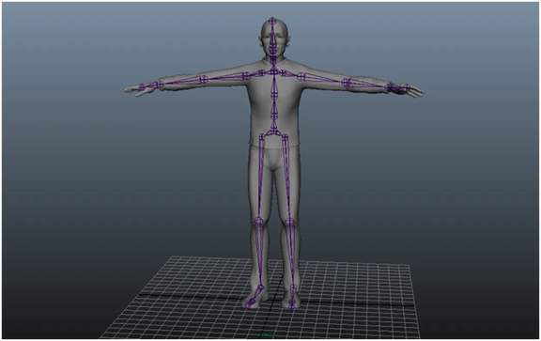
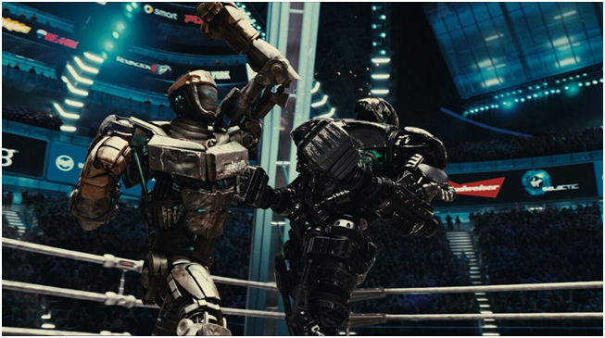
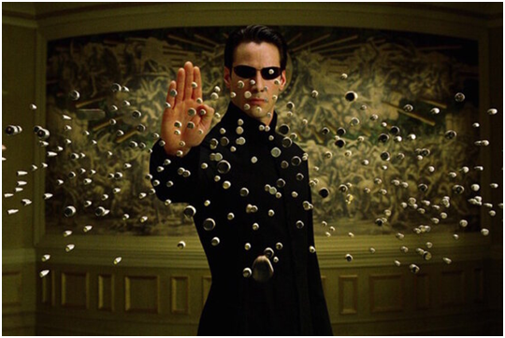
АНИМАЦИЯ ЖӘНЕ ОНЫ БАСҚАРУ
Анимация (Анимация) – латынның "anima" туындысы – жан, сондықтан анимация жандандыруды білдіреді.
Анимация-бұл жансыз, қозғалмайтын объектілердің көмегімен қозғалыс елесін жасауға мүмкіндік беретін технология.

Slide 8
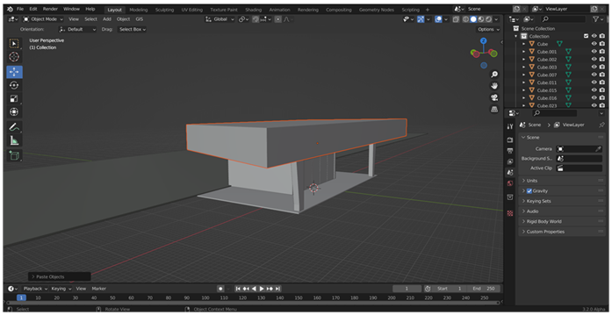
ЖОБАНЫҢ ӘЗІРЛЕНУ ҚАДАМДАРЫ ЖӘНЕ ЖҮЙЕЛІК ТАЛАПТАРЫ
Шатыр орнату барысында текше тағы қолданылады. Бұл жерде де пішіні мен көлемі сол жақ астыңғы бұрыштағы батырмалар арқылы өзгертіліп,қойылды.
Шатыр қойылған соң, нысан белгіленіп алынады. Содан соң есік пен терезе орнын тінтуірдің оң жақ бөлігін басылып, “ішке кіру” командасы арқылы орнына қойылды.

Slide 9
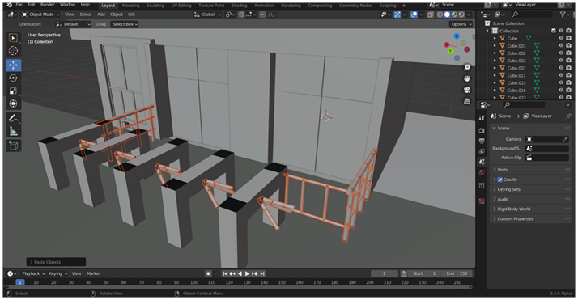
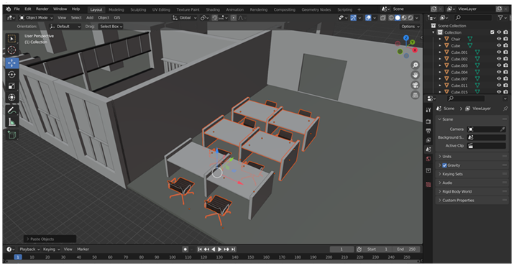
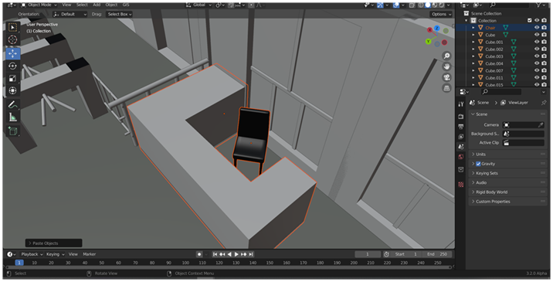
Күзеттің орынын қою үшін shift+A батырмалары арқылы фигура таңдалды. Сосын scale батырмасымен өлшемі өзгертілді.

Slide 10
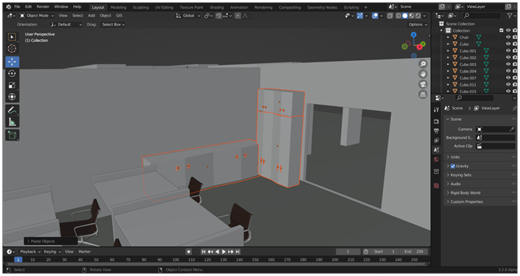
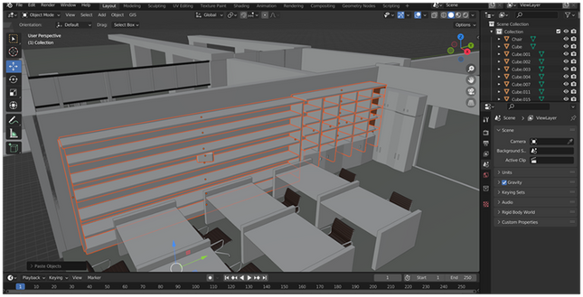
Лабораториялық кабинеттегі сөрелерді жасау барысында Mesh топтамасы таңдалды. Топтамадағы текше пішіні алынды. Текшелерді екі жағынан қойып, қатар-қатар сөре орналастырылды. Солай сөрелерді жасау барысы аяқталды.

Slide 11
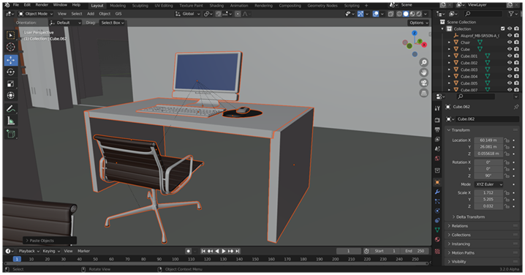
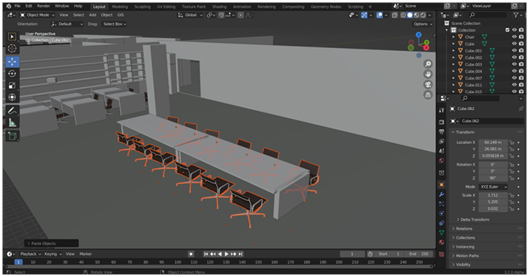
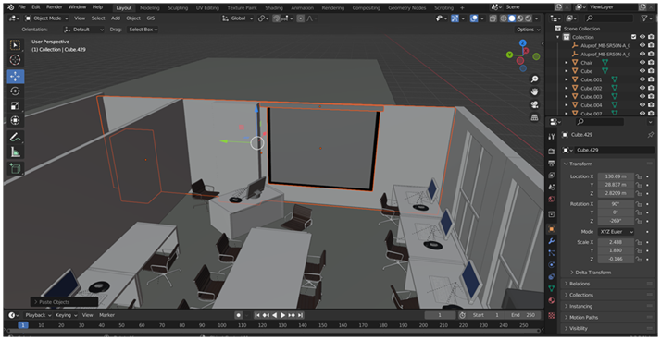
101-кабинет көрінісі
Компьютерлердің орналасуы
101 кабинет көрінісі
Мұғалім орыны

Slide 12
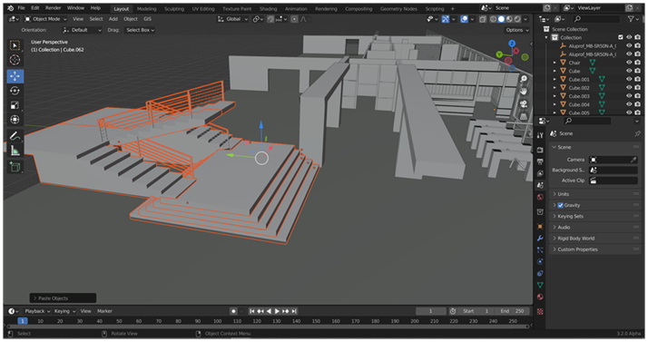
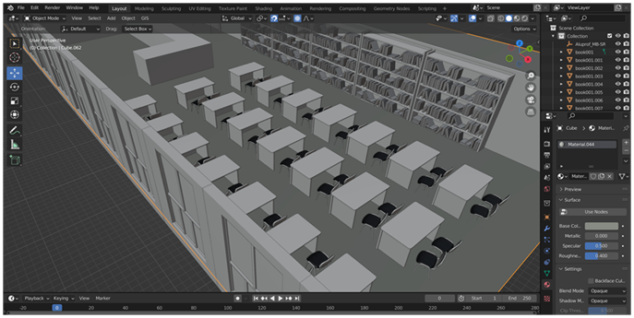
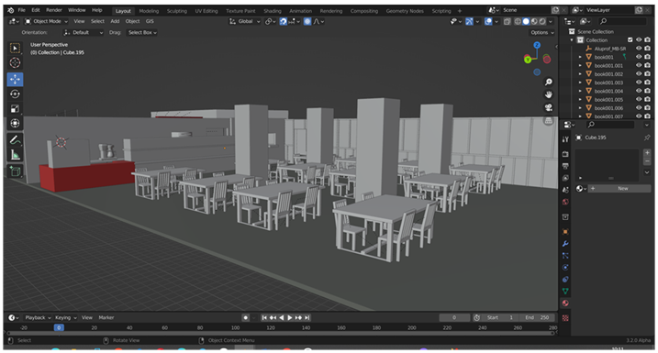
1-ші қабаттағы қосымша кабинеттер көрінісі

Slide 13
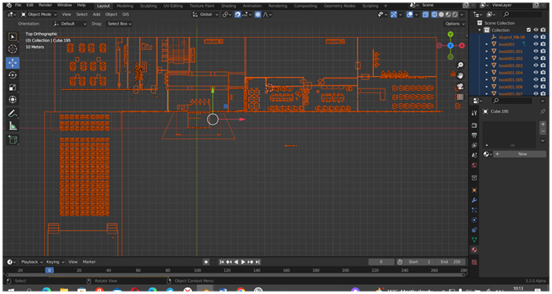

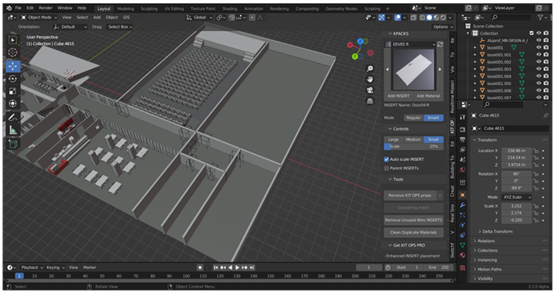
Бірінші қабаттың барлық кабинеті дайын болды. Дайын болған бірінші қабаттың блок-схемасын алынды.Блок-схема қай жерде қайсы кабинет орналасқанын оңай әрі тез табуға үлкен мүмкіндік береді.

Slide 14
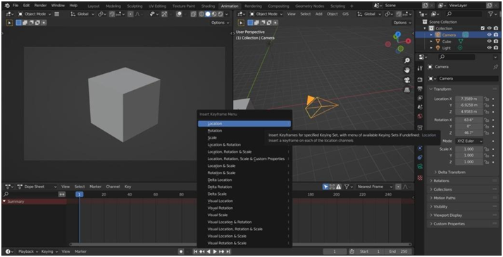
BLENDER МӘЗІРІНДЕ ANIMATION ТЕРЕЗЕСІ ОРНАЛАСҚАН, СОЛ ТЕРЕЗЕСІНЕ КІРІП, “0” БАТЫРМАСЫН БАСҚАНДА КАМЕРА АШЫЛАДЫ ЖӘНЕ КАМЕРАНЫҢ ОРНЫН БЕЛГІЛЕП АЛЫП “I” БАТЫРМАСЫ АРҚЫЛЫ КАМЕРА БЕЛГІЛЕНЕДІ, СОСЫН АНИМАЦИЯҒА УАҚЫТ БЕРЕМІЗ. УАҚЫТ БЕРІЛГЕН СОҢ, БЕЛГІЛЕНГЕН КАМЕРАНЫ ЖЫЛЖЫТАМЫЗ. БЕЛГІЛЕНГЕН УАҚЫТ АРАЛЫҒЫНДА КАМЕРАМЫЗ ЖЫЛЖИДЫ.

Slide 15
БҮГІНГІ ТАҢДА БҰЛ ТАҚЫРЫП ЖЕТКІЛІКСІЗ ӘЗІРЛЕНГЕНІМЕН, ОҚУ ОРЫНДАРЫНДА ВИРТУАЛДЫ ЭКСКУРСИЯЛАР ЕРЕКШЕ ҚҰНДЫ ДЕП САНАЛАДЫ. ВИРТУАЛДЫ ЭКСКУРСИЯЛАРДЫ ПАЙДАЛАНУ ӘСІРЕСЕ БІЛІМ БЕРУ МЕКЕМЕЛЕРІНДЕ ӨЗЕКТІ БОЛЫП ТАБЫЛАДЫ, БҰЛ ЗАМАНАУИ БІЛІМ БЕРУ ЖҮЙЕСІНІҢ НЕГІЗГІ ҚАҒИДАТЫН – ДАМЫТУШЫЛЫҚ БІЛІМ БЕРУ ҚАҒИДАТЫН ІСКЕ АСЫРУҒА, СОНДАЙ – АҚ НАҚТЫ БАРУ ҮШІН ҚОЛ ЖЕТІМДІ ЕМЕС ЖЕРЛЕР ТУРАЛЫ КӨРНЕКІ АҚПАРАТ АЛУҒА, АЛ ПАЙДАЛАНУШЫ ‐АҚПАРАТТЫҚ-КОММУНИКАЦИЯЛЫҚ ҚҰЗЫРЕТТІЛІК ДЕҢГЕЙІН ЕДӘУІР АРТТЫРУҒА МҮМКІНДІК БЕРЕДІ.
ВИРТУАЛДЫ ӘЛЕМ - ПАНОРАМАЛЫҚ ФОТОСУРЕТТЕРДІҢ ТІРКЕСІМІ. ОНДА БІР ПАНОРАМАДАН ЕКІНШІСІНЕ ӨТУ ЯКОРЬ НЕМЕСЕ ӨТУ НҮКТЕСІ АРҚЫЛЫ ЖҮЗЕГЕ АСЫРЫЛАДЫ. ҚАЗІРГІ КЕЗДЕ ВИРТУАЛДЫ ӘЛЕМ ӨТЕ ТАНЫМАЛ. СОНЫҢ ІШІНДЕ ОНЛАЙН ТУР ЖАСАУҒА КӨП МҮМКІНДІК БЕРЕДІ. ВИРТУАЛДЫҚ ЭКСКУРСИЯ ФОНДЫҚ МУЗЫКАМЕН, ФОТОСУРЕТТЕРМЕН, ВИДЕОЛАРМЕН ЖӘНЕ ТҮСІНДІРМЕЛЕРМЕН ЖҮЗЕГЕ АСЫРЫЛАДЫ.

Slide 16
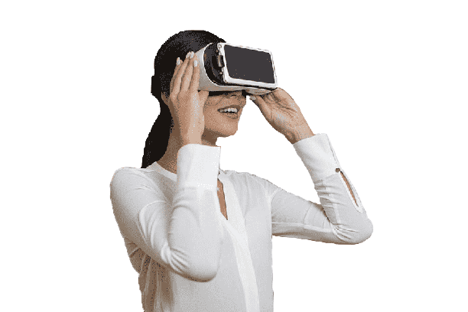
НАЗАРЛАРЫҢЫЗҒА РАХМЕТ!

